Slide 1




Sistem Informasi Rencana Umum Pengadaan V. 2.3

Slide 2
PERPRES 16 TAHUN 2018 TENTANG PENGADAAN BARANG / JASA PEMERINTAH
Peraturan Lembaga Kebijakan Pengadaan Barang / Jasa Pemerintah Nomor 7 Tahun 2018 tentang Pedoman Pengadaan Barang / Jasa Pemerintah
( Pasal 29 ayat 6)
Keputusan Deputi Bidang Monitoring – Evaluasi dan Pengembangan Sistem Informasi Nomor 26 Tahun 2018 Tentang Tata Cara Penggunaan Aplikasi SIRUP
2.3

Slide 3
Pointer Perubahan dalam Penyusunan RUP
Perubahan Istilah & Definisi
Para Pihak yang berperan (User Role)
Perubahan Metode Pengadaan
Penambahan tipe Swakelola
Interperobability SiRUP
Konsolidasi Pengadaan
Perubahan paket multiyears

Slide 4
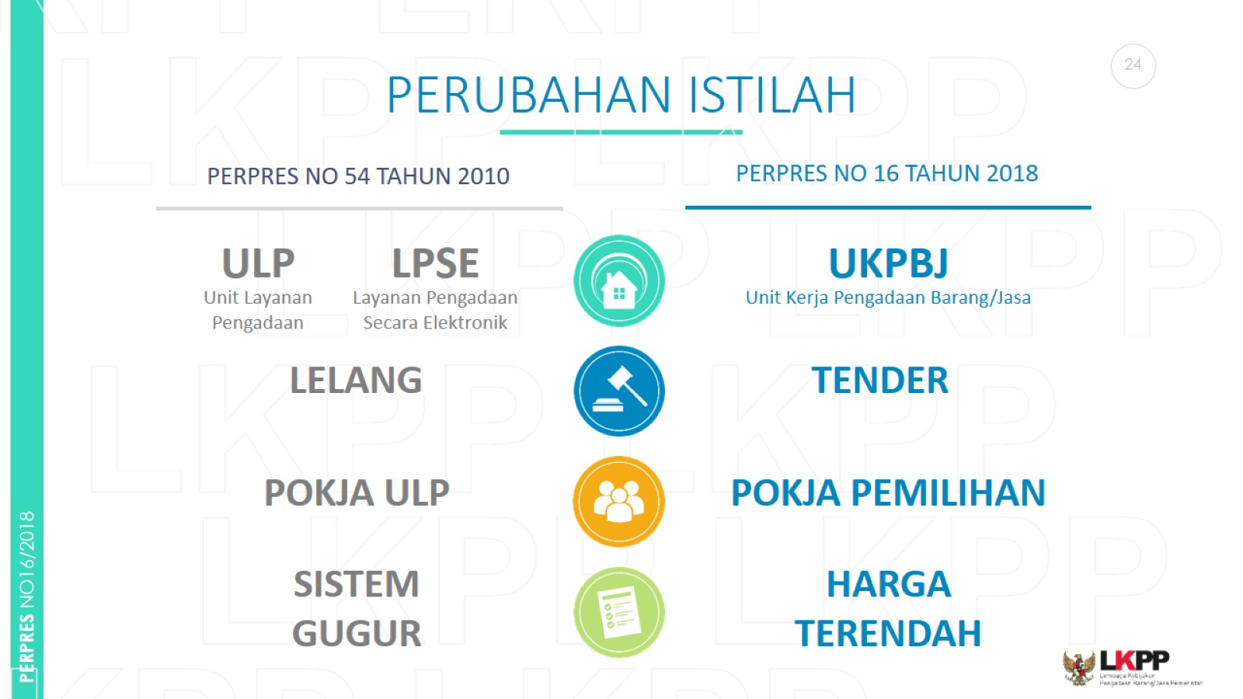
PERUBAHAN ISTILAH
Perubahan Istilah

Slide 5
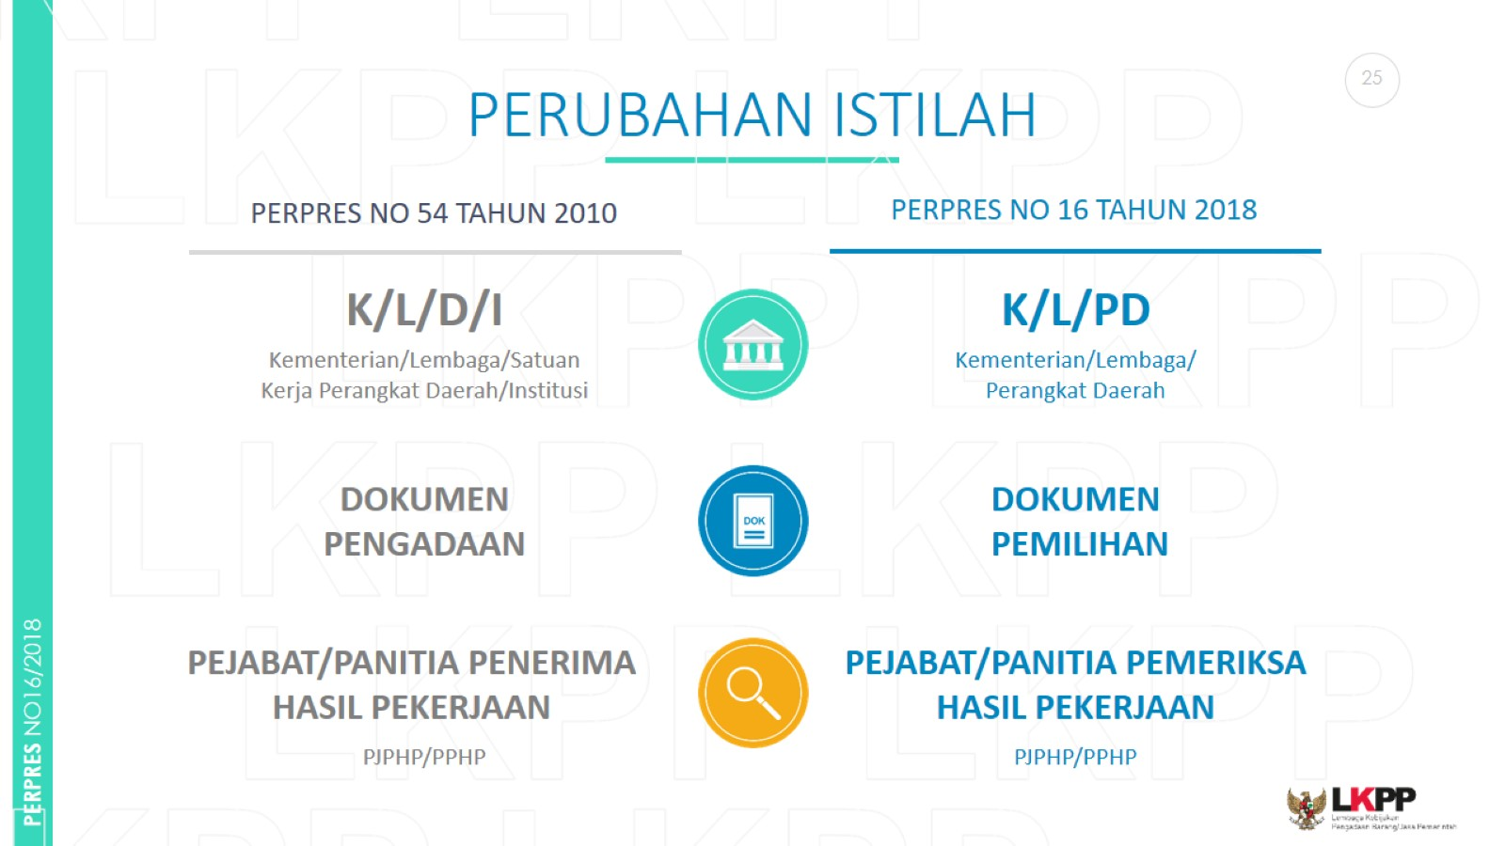
PERUBAHAN ISTILAH
Perubahan Istilah

Slide 6
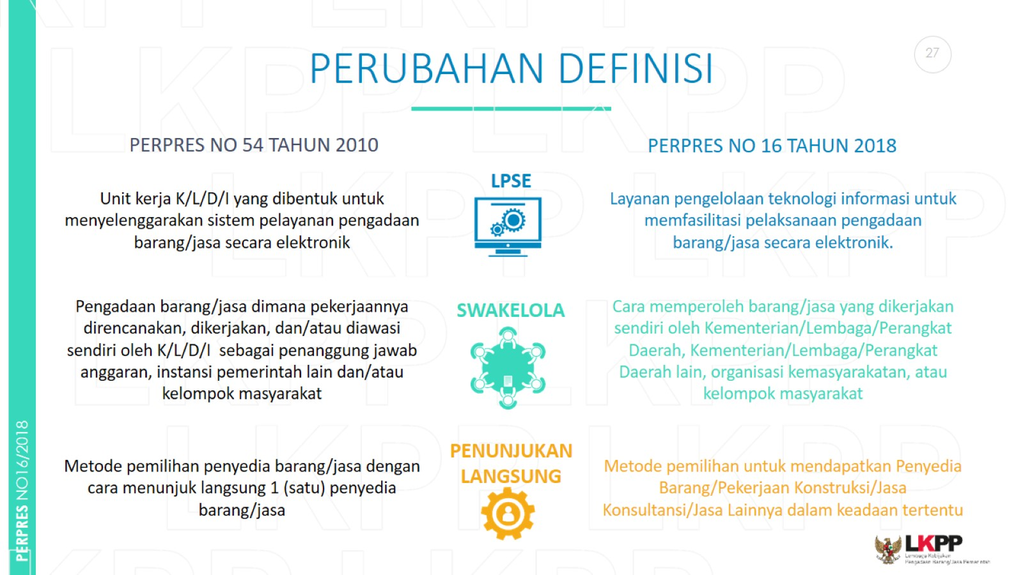
Perubahan Definisi

Slide 7
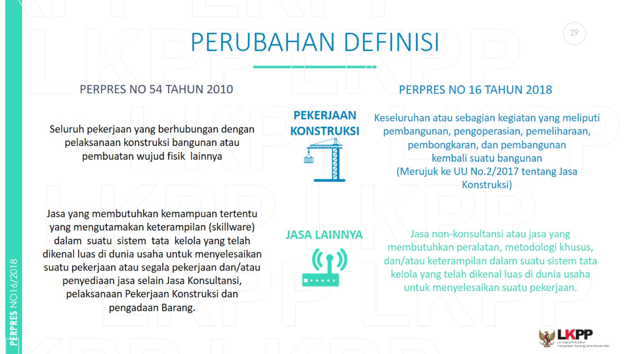
Perubahan Definisi

Slide 8
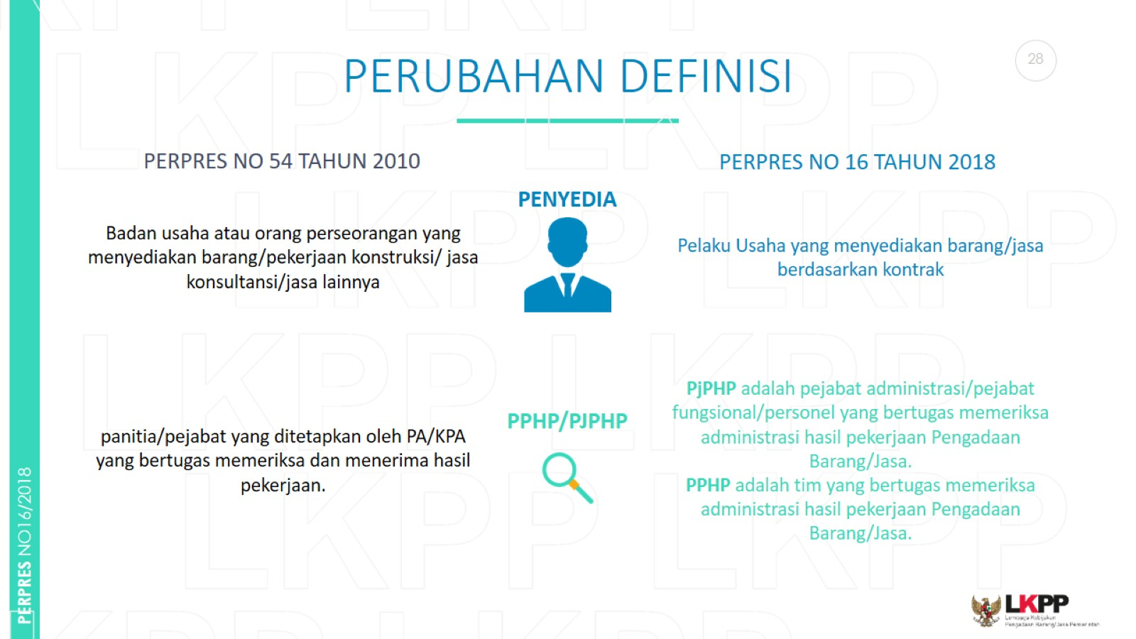
Perubahan Definisi

Slide 9
USER ROLE
LAMA
SiRUP 2.3
Pengguna Anggaran (PA)
Pengguna Anggaran (PA)
Pendelegasian
Admin RUP
Pejabat Pembuat Komitmen (PPK)
Admin RUP

Slide 10
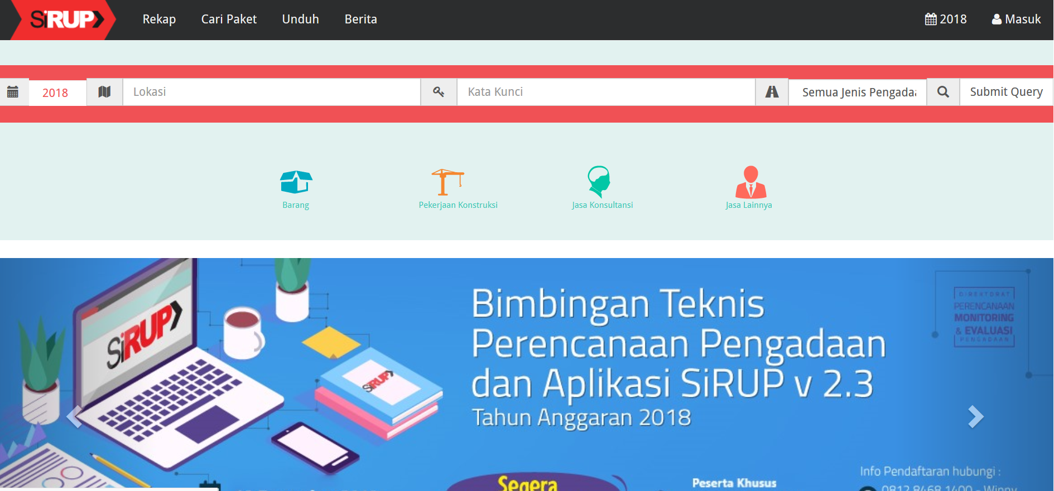
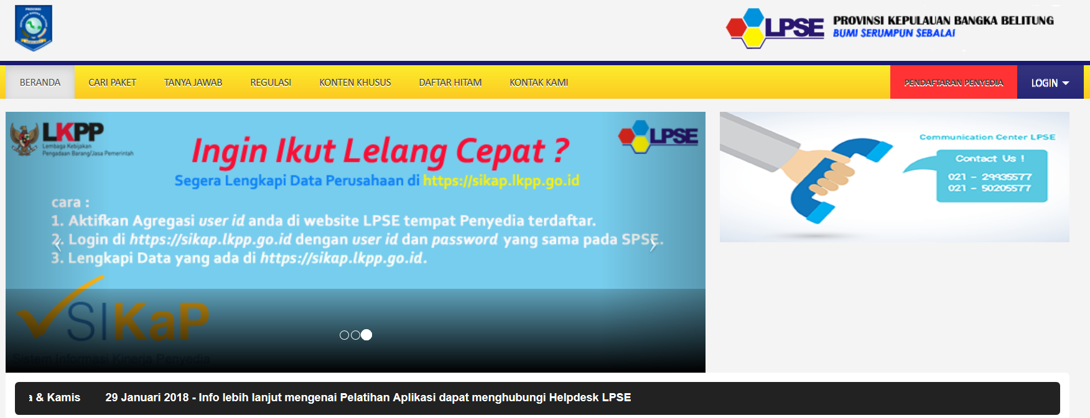


USER ROLE
Login PA
Login PPK

Slide 11
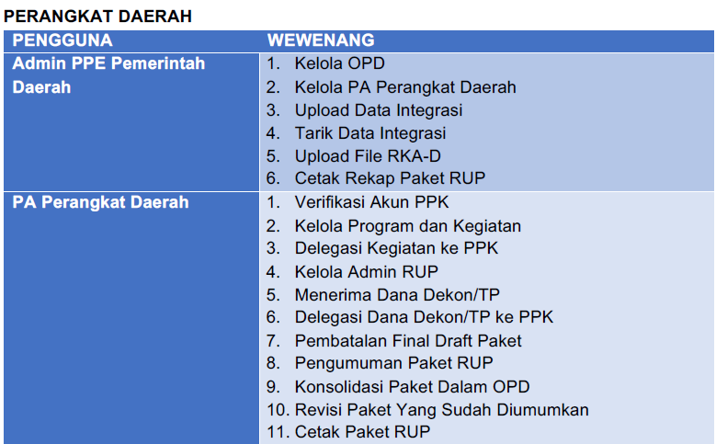
Wewenang Pengguna

Slide 12
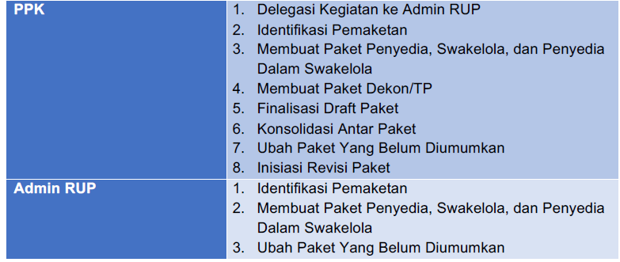
Wewenang Pengguna

Slide 13
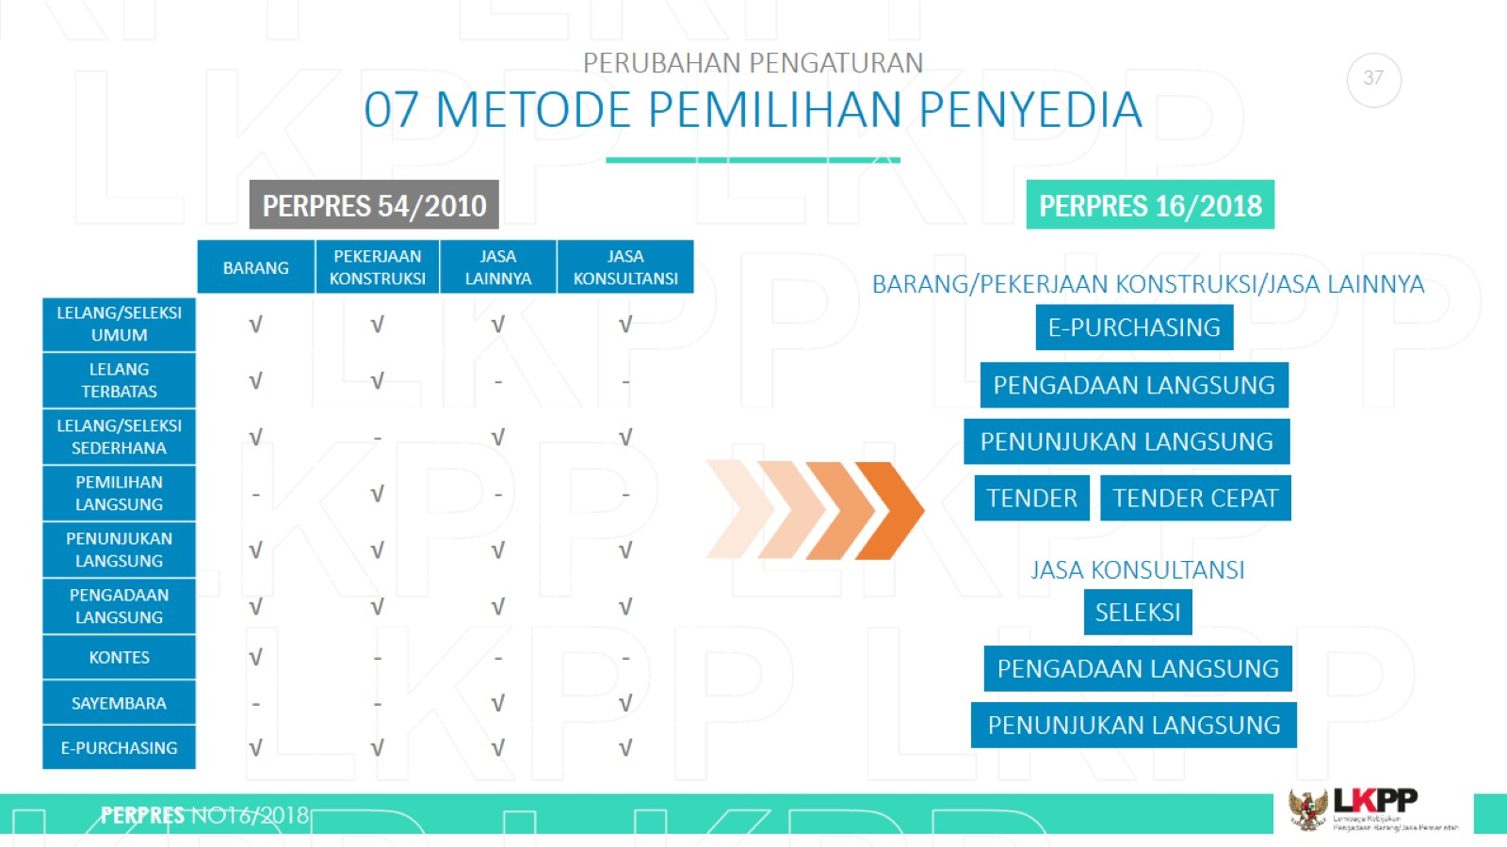
Perubahan Metode Pengadaan

Slide 14
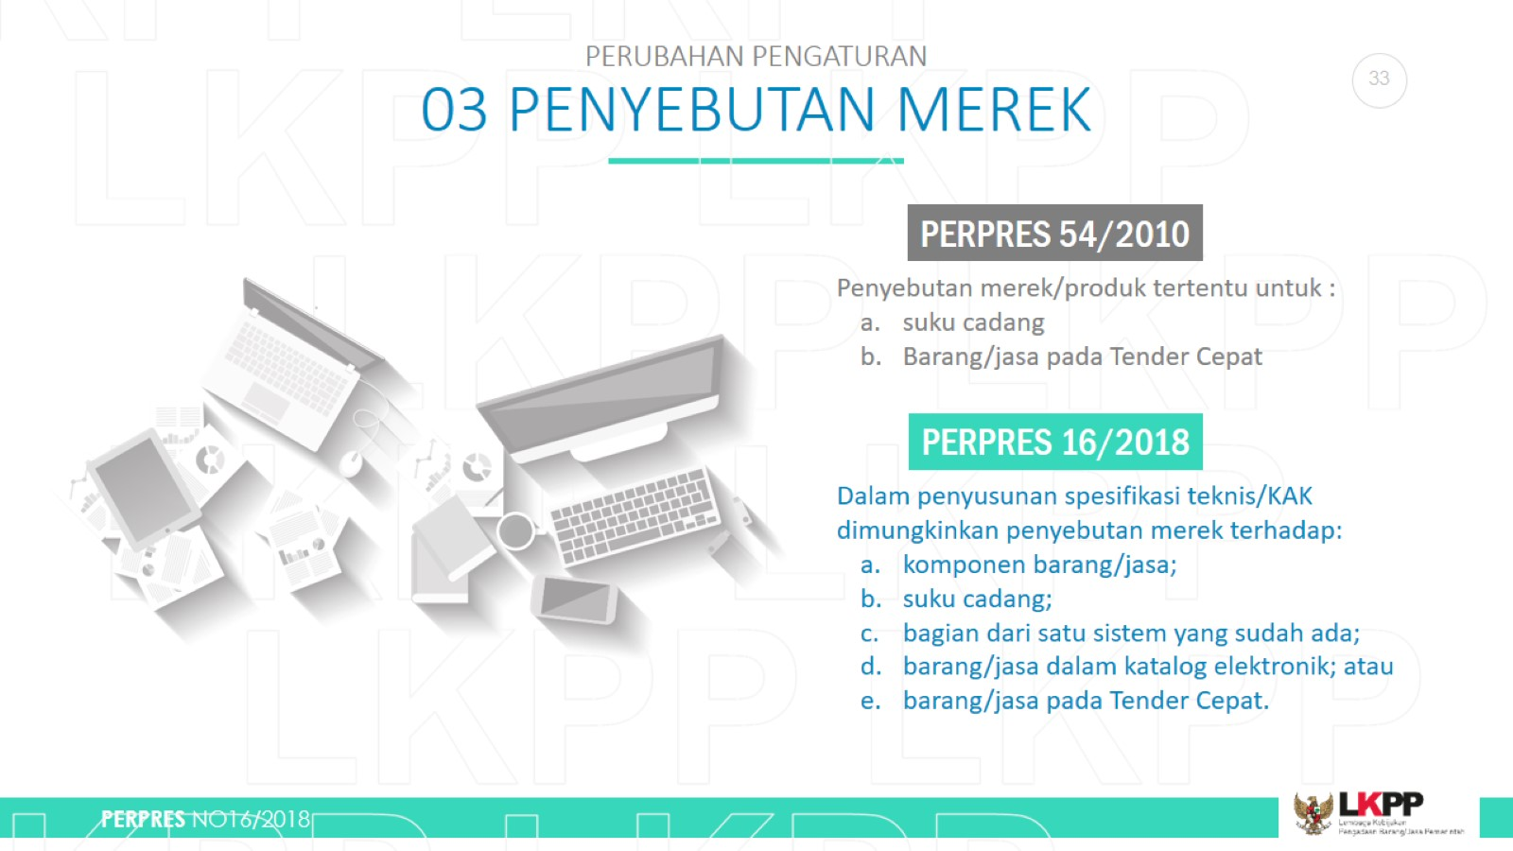
Penyebutan Merek

Slide 15
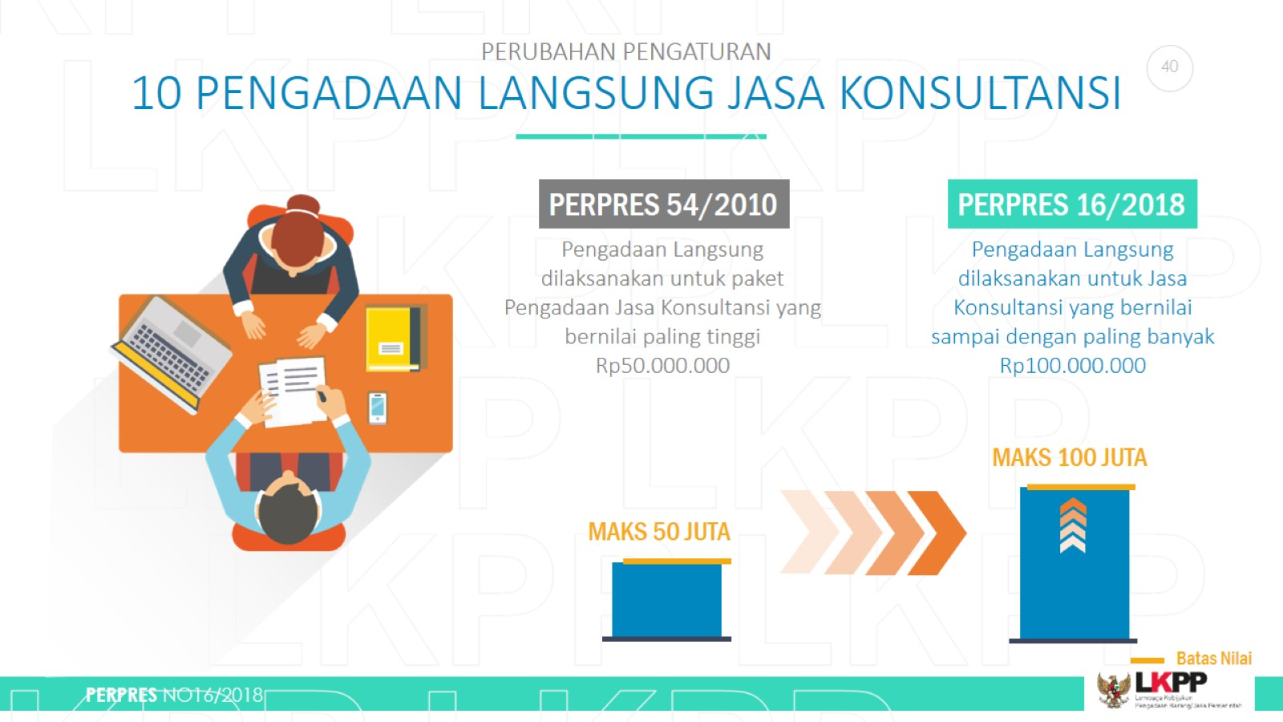
Jasa Konsultansi

Slide 16
TENDER CEPAT
KRITERIA TENDER CEPAT
Spesifikasi teknis/KAK dan volume pekerjaan telah ditentukan secara rinci sehingga persyaratan teknis tidak dikompetisikan
Dimungkinkan penyebutan merek dalam spesifikasi teknis / KAK
Peserta telah terkualifikasi dalam SIKaP
Perlem No 9 / 3.2.1b

Slide 17
Perbandingan Proses E-Tendering
e-Tendering
e-Tendering Cepat dengan SIKaP
4
6
7
10
11
12
13
3
Upload Dokumen Penawaran
5
Evaluasi Administrasi
Evaluasi Teknis
Evaluasi Harga
8
9
Penilaian dan Pembuktian Kualifikasi
Penetapan Pemenang
Pengumuman Pemenang
Sanggahan
Sanggahan Banding
SPPBJ dan Penandatanganan Kontrak
Pemberian Penjelasan
Download Dokumen Pengadaan
2
Pengumuman Pascakualifikasi
1
4
6
3
Verifikasi SIKaP
5
Pengumuman Pemenang
SPPBJ dan Penandatangan Kontrak
Evaluasi Harga Otomatis oleh Sistem
Upload Penawaran Harga (e-Reverse Auction)
2
Undangan
1
*Waktu proses: minimal 3 hari
*Waktu proses: minimal 14 hari

Slide 18
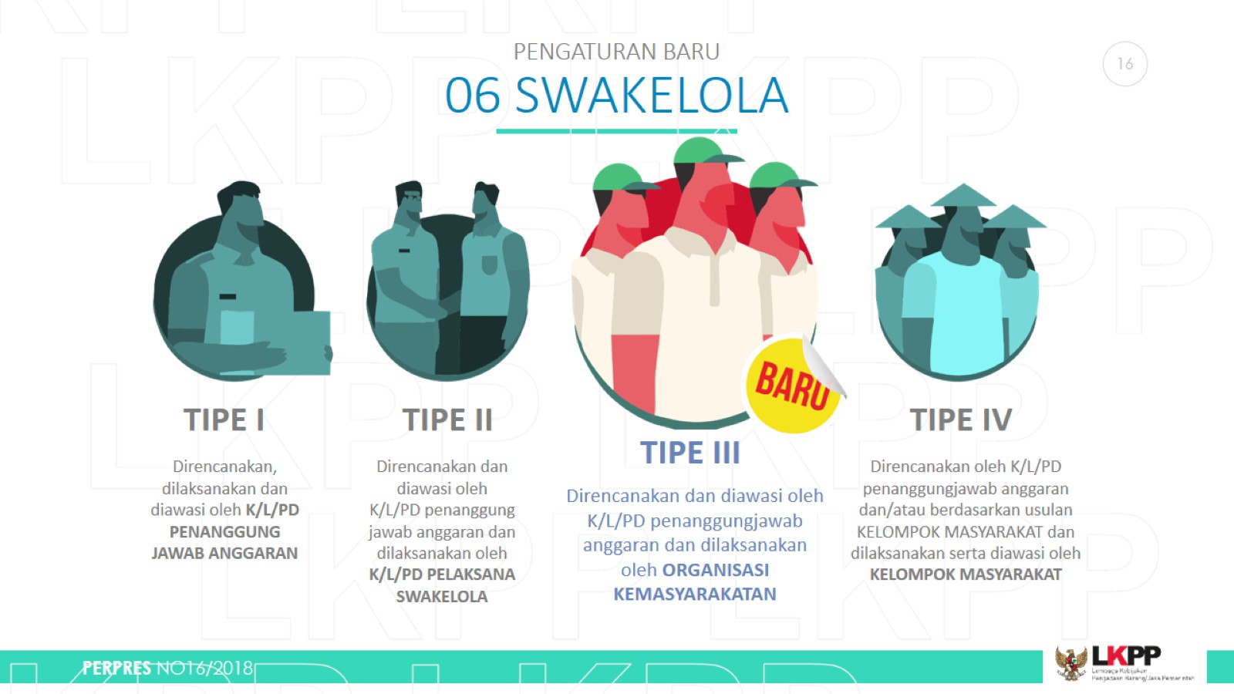
SWAKELOLA

Slide 19

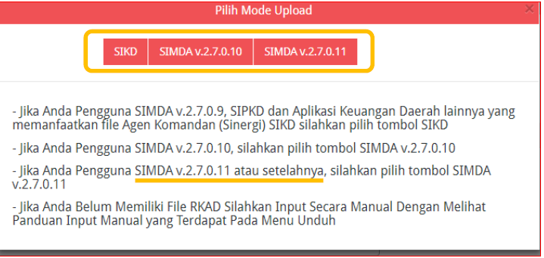

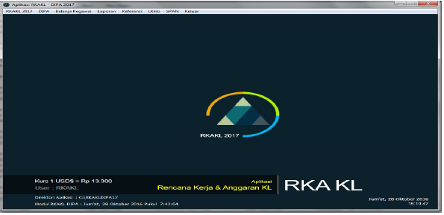
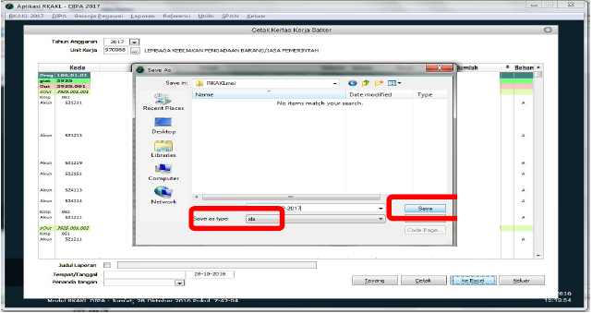
INTERPEROBABILITY - Database
APBD - PKOR
Upload data anggaran & Rencana Kerja
Penarikan setelah tanggal dan nomor perda tentang APBD
APBN - PKOK
Upload data anggaran & Rencana Kerja
Penarikan setelah pagu definitif ditetapkan

Slide 20

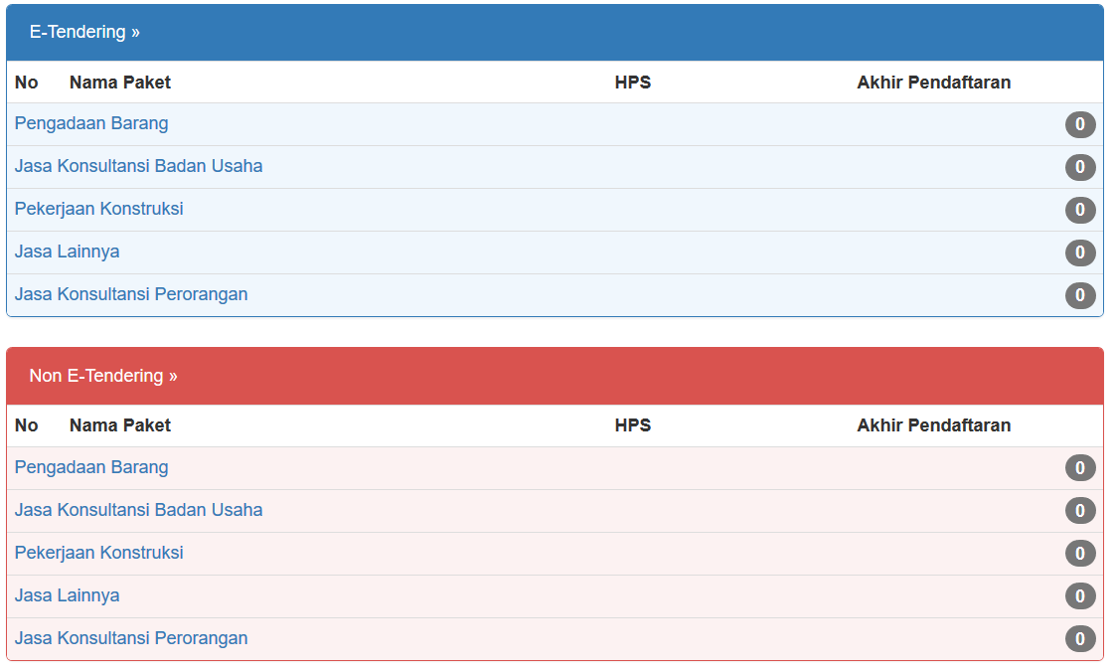
INTERPEROBABILITY
Proses Tender
E – Purchasing
Non Tender ( Transaksional & Pencatatan )

Slide 21
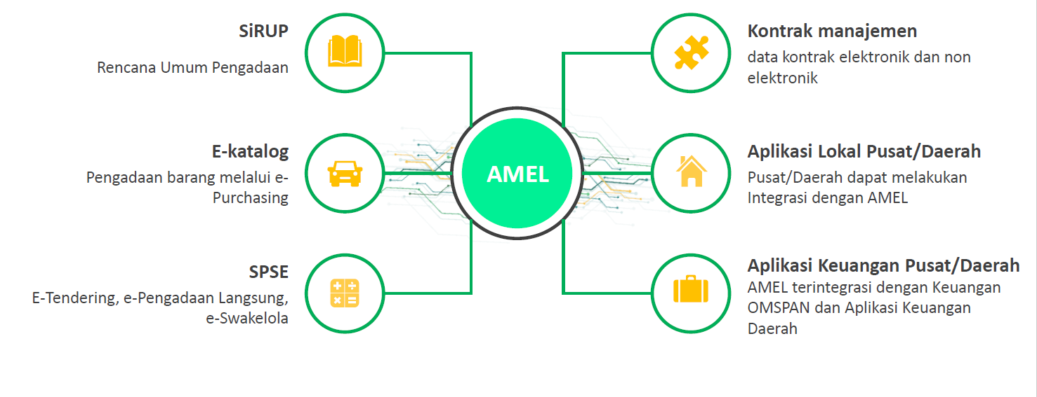



INTERPEROBABILITY - AMEL

Slide 22
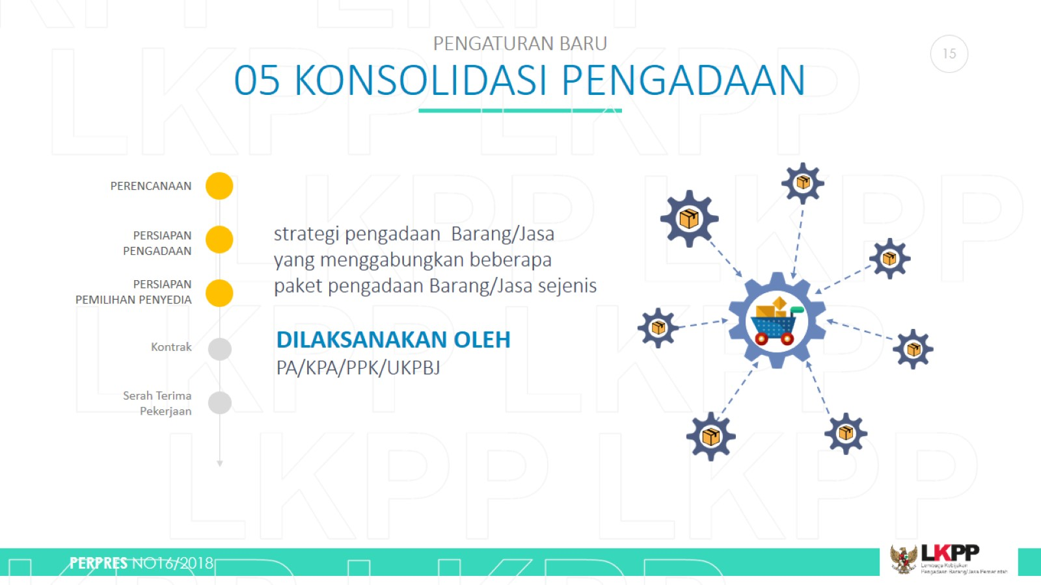
KONSOLIDASI PENGADAAN

Slide 23
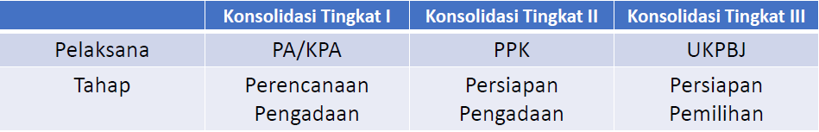
KONSOLIDASI PENGADAAN
Pengguna Anggaran (PA)
Kuasa Pengguna Anggaran (KPA)
Pejabat Pembuat Komitmen (PPK)
UKPBJ
SPSE

Slide 24
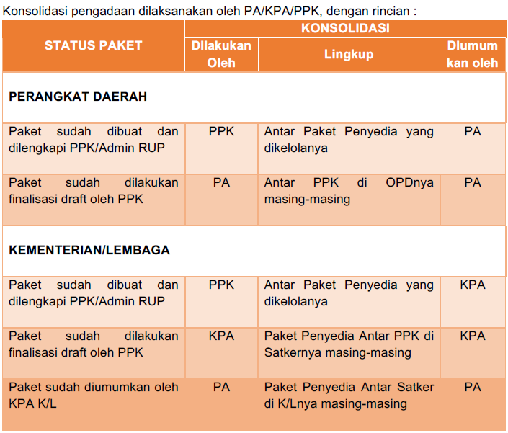
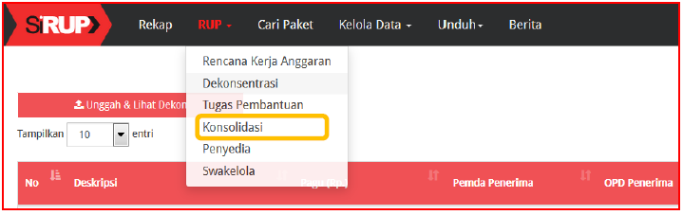
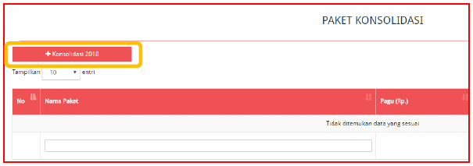
KONSOLIDASI PENGADAAN
Paket yang dapat di konsolidasikan adalah paket yang telah diumumkan

Slide 25
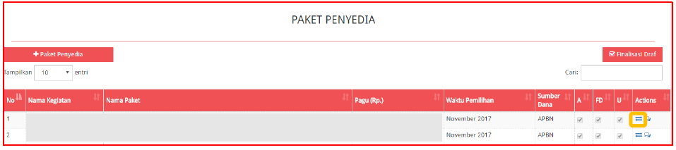
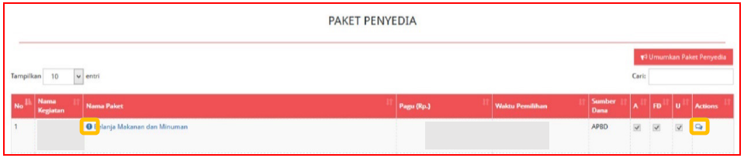
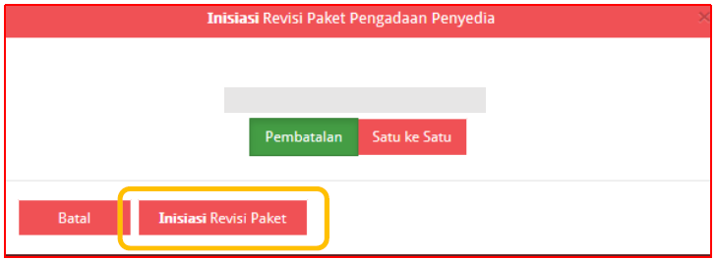
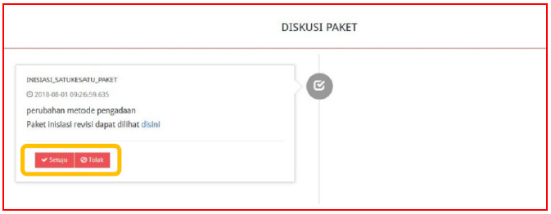
REVISI PAKET RUP
Satu ke satu & Satu Ke banyak
Pengguna Anggaran (PA)
Revisi oleh PA/KPA Sebatas Paket yang telah diumumkan
Revisi melalui Final draft (sebelum diumumkan oleh PA/KPA)
Revisi melalui inisiasi Revisi Paket* (setelah diumumkan oleh PA/KPA)
*hanya satu kesatu
Pejabat Pembuat Komitmen (PPK)

Slide 26
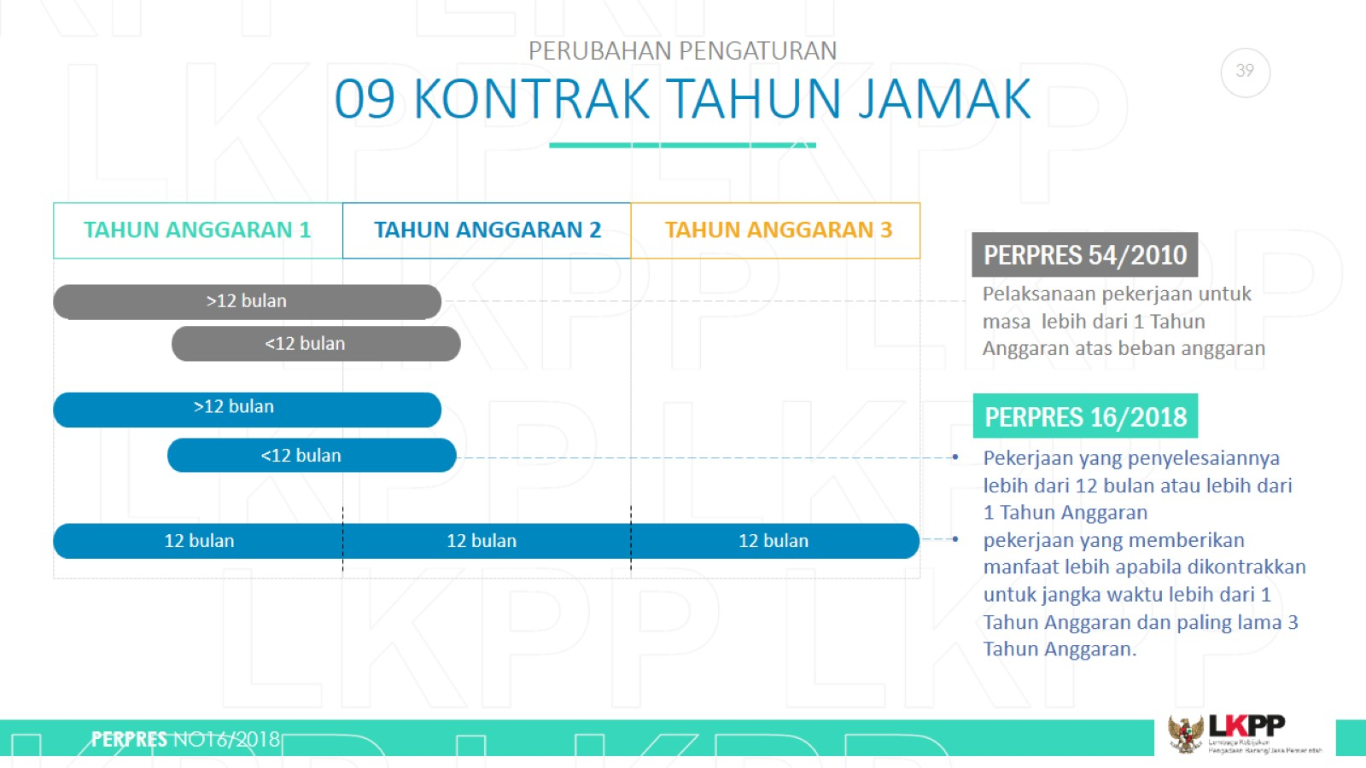
Kontrak tahun Jamak - MULTIYEARS

Slide 27


Terima Kasih

